Slide 1
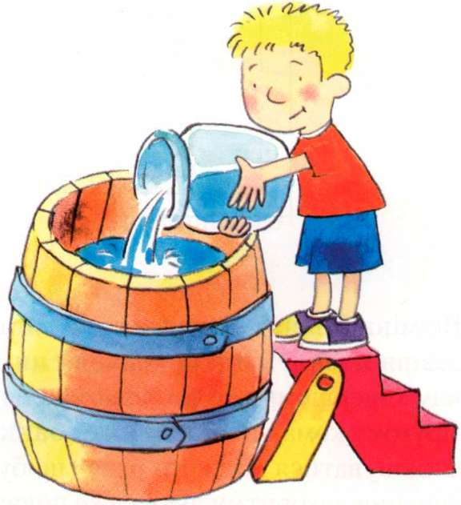
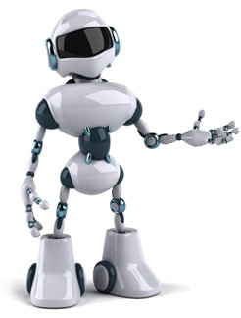
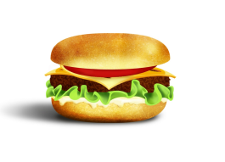
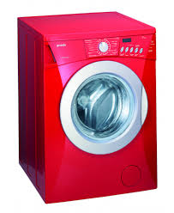
Виконавці алгоритмів та їхні системи команд
5 клас

Slide 2
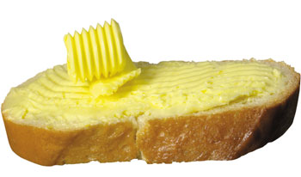
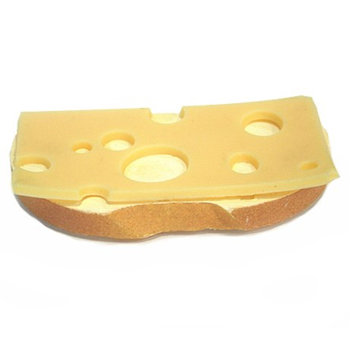
Що називається алгоритмом?
В інформатиці інструкцію називають алгоритмом. Люди часто зустрічаються з алгоритмами у повсякденному житті.
Наприклад, готуючи бутерброд з сиром і маслом, треба дотримуватися алгоритму.
Словами його можна описати так:
1. Відрізати шматок хліба.
2. Намастити хліб маслом.
3. Відрізати шматок сиру.
4. Покласти сир на хліб.

Slide 3
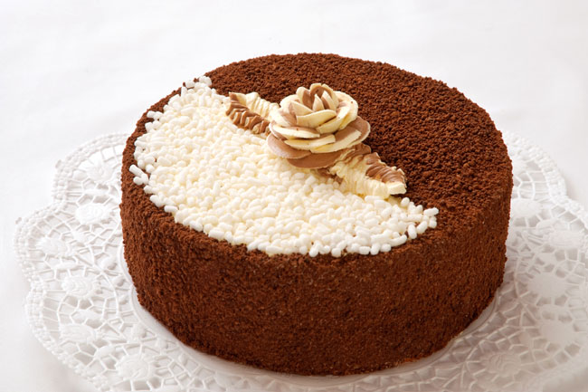
Алгоритм – це скінченна послідовність команд, виконання яких приводить до розв’язання поставленої задачі.
Алгоритми зустрічаються нам всюди, наприклад
Алгоритм приготування торта
1. Замісить тісто.
2. Розкатати коржі.
3. Спекти коржі.
4. Дати коржам охолонути.
5. Перемазать коржі кремом.

Slide 4
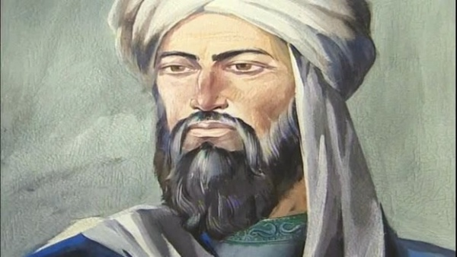
Слово алгоритм походить від імені перського вченого, астронома і математика Аль-Хорезмі. Приблизно 825 р. він сформулював правила виконання дій над числами, якими користувалися в Стародавній Індії.

Slide 5
В якій формі можна подати алгоритм?
Форми подання алгоритму
Словесна;
Графічна (за допомогою блок-схем).
Вибір форми подання алгоритму залежить від його виконавця.

Slide 6
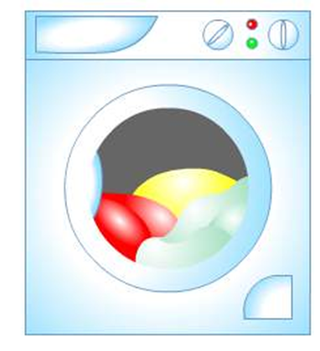
Хто може бути виконавцем алгоритму?
Створюють алгоритми люди. А виконують їх люди і різні пристрої, якими управляють люди – комп’ютери, роботи, верстати, складна побутова техніка або іграшки.
Виконавець алгоритму- це об’єкт, здатний виконати команди алгоритму.

Slide 7
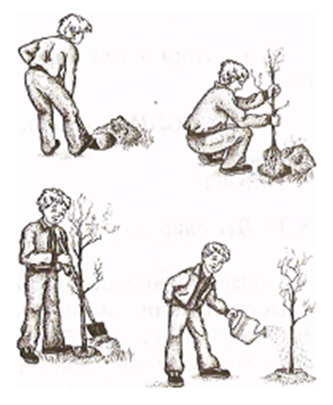
Викопать в землі ямку;
Опустити в ямку саджанець;
Засипати ямку з садженцем землею;
Полити саджанець водою.
Алгоритм (словесна форма) посадки дерева

Slide 8
Графічний спосіб представлення алгоритмів або блок-схема
Початок
Кінець
Виконання дії

Slide 9
Алгоритм посадки дерева за допомогою блок-схем
початок
Викопати в землі ямку
Опустити в ямку саджанець
Засипать ямку з садженцем землею
Полити садженець водою
Кінець

Slide 10
Алгоритми мають такі властивості:
Дискретність;
Зрозумілість;
Визначеність;
Результативність;
Масовість.

Slide 11
Дискретність
Описуваний алгоритмом процес завжди повинен бути розбитий на послідовність окремих кроків.

Slide 12
Зрозумілість
Алгоритми орієнтовуються на конкретного виконавця. Всі команди в алгоритмі повинні бути зрозумілі виконавцю.

Slide 13
Визначеність
Послідовність виконання дій має бути строго визначеною.
Кожен крок алгоритму має бути чітким і однозначним.

Slide 14
Результативність
При точному виконанні всіх дій, алгоритм призводить до вирішення завдання за скінченне число кроків і при цьому виходить певний результат. Висновок про те, що розв’язку не існує - теж результат.

Slide 15
Масовість
Алгоритм розроблений в загальному вигляді, забезпечуючи рішення не однієї конкретної задачі, а деякого класу задач даного типу. У найпростішому випадку масовість забезпечує можливість використання різних вихідних даних.

Slide 16
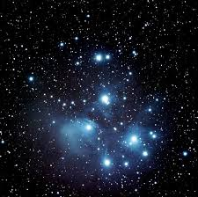
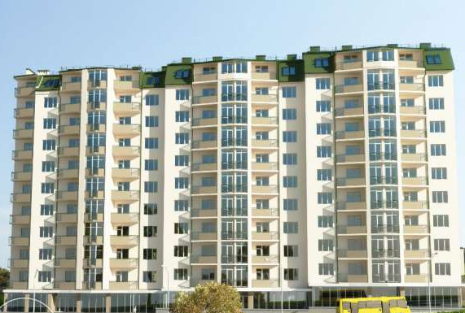
З наведених завдань виберіть ті, які сформульовані чітко:
Порахуйте зірки на небі.
Порахуйте кількість вікон у своєму будинку.
Іди туди, не знаю куди. Принеси те, не знаю що.

Slide 17
Структури алгоритмів
Алгоритм
Лінійний
Розгалуження
Повторення(цикл)

Slide 18
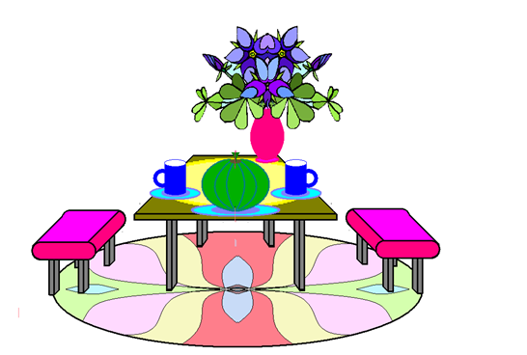
Прикладом лінійного алгоритму може служити створення картинки в графічному редакторі Paint з окремих фрагментів. Шляхом виділення фрагментів, переміщення і копіювання, поворотів фрагментів малюнка можна створити картину.

Slide 19
Список використаних джерел
Лещук Р. І. , Лещук І. М. . Усі уроки інформатики. (6 клас). – Х. Основа, 2014. – 200 с. (Посібник).
Морзе Н. В. ,. Барна О. В,. Вембер В. П,. Кузьмінська О. Г,. Саражинська Н. А. Інформатика (підручник 6 клас). – К.: Освіта, 2014. – 240 с. (підручник).
Інтернет-ресурси:
http://uk.wikipedia.org/wiki
http://each-inf.at.ua
(посилання на сайти, портали, Інтернет-ресурси).

